Slide 1











XXVI SIMPÓSIO BRASILEIRO DE CIBERSEGURANÇA · SBSEG 2026
1 a 4 de setembro de 2026 · Armação dos Búzios, RJ
AttackZoo: A Reproducible Testbed for Attack Execution and Network Traffic Dataset Generation
Leonardo Bitzki, Diego Kreutz, Leandro Bertholdo, Cristhian Kapelinski
Programa de Pós-Graduação em Engenharia de Software (PPGES)
AI Horizon Labs · Universidade Federal do Pampa (UNIPAMPA) e
Universidade Federal do Rio Grande do Sul (UFRGS)
Notes:
Capa. Da capa, vá direto para o problema: nada de slide de agenda.

Slide 2
INTRODUÇÃO
O problema
Gerar datasets de tráfego atuais e comparáveis ainda exige fluxos fragmentados, pouco reprodutíveis e com cobertura limitada de ataques.
8,8 ZB
Tráfego global em 2025*
7,3 ZB internet fixa
1,5 ZB internet móvel
1.925
Ataques por semana**
Média de ataques por cada dispositivo corporativo
39
Bilhões***
Projeção de dispositivos IoT em 2030.
* ITU Facts and Figures ** CheckPoint GCA 2025 ***IoT Analytics
XXVI SBSeg 2026 · Armação dos Búzios/RJ
2
Notes:
Primeiro slide após a capa. Diga o problema em voz alta antes de mostrar os números. Cerca de 30% do tempo total cobre problema e fundamentação.

Slide 3
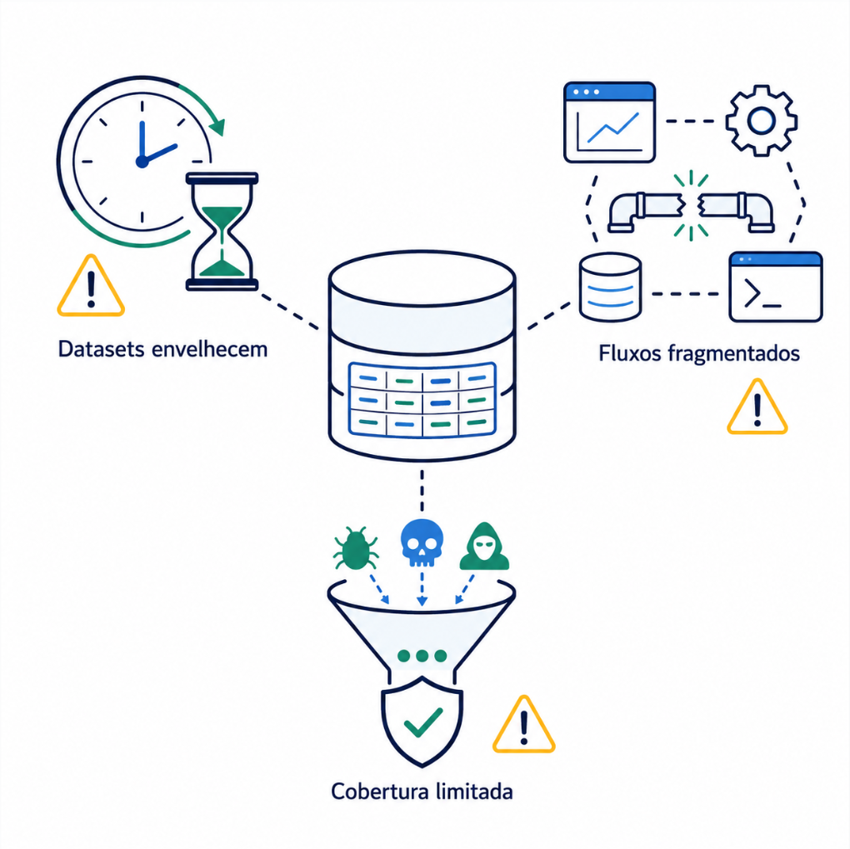
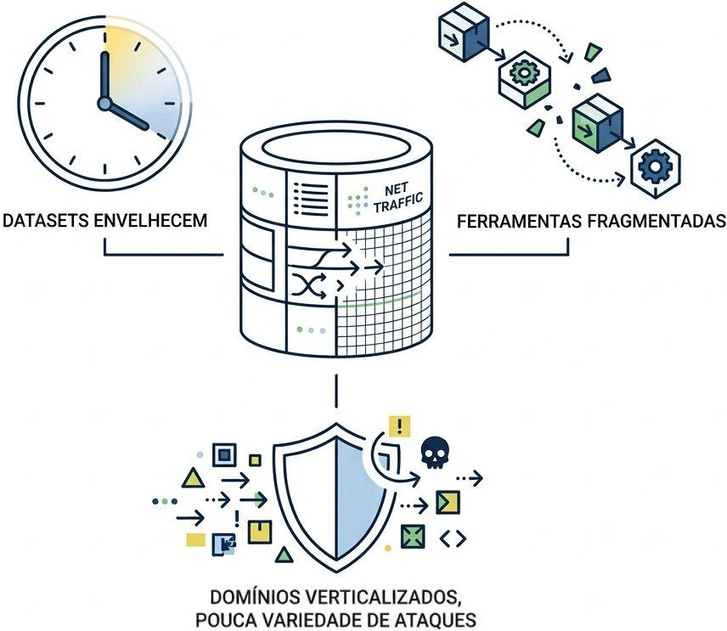
DESAFIOS TÉCNICOS
Por que isso é difícil
Envelhecimento dos datasets com a evolução de serviços e ataques.
Cobertura limitada e verticalizada.
Ferramentas fragmentadas elevam o esforço operacional.
Dificuldade de repetição de experimentos.
XXVI SBSeg 2026 · Armação dos Búzios/RJ
3
Notes:
Detalhe técnico do problema. É aqui que a plateia especialista decide se vale prestar atenção.

Slide 4
01
Solução proposta
Ataques como unidades experimentais; coleta e pós-processamento como um único pipeline.
4
Notes:
Divisória de seção. Use no máximo 15 a 20 segundos aqui.

Slide 5
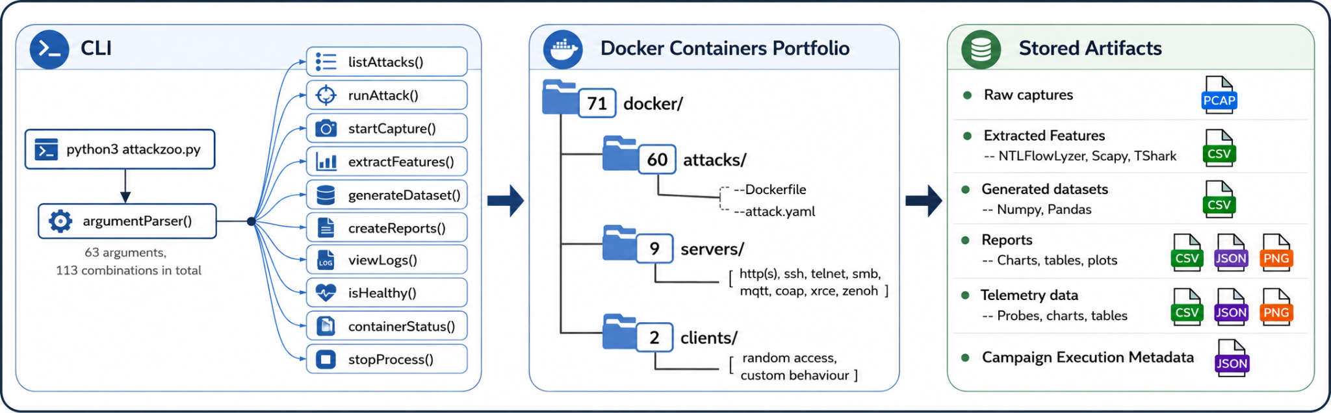
01 · SOLUÇÃO PROPOSTA
Arquitetura: orquestração, catálogo e artefatos
Orquestração
XXVI SBSeg 2026 · Armação dos Búzios/RJ
5
Notes:
Duplique este slide e destaque uma etapa de cada vez.

Slide 6
01 · SOLUÇÃO PROPOSTA
Arquitetura: orquestração, catálogo e artefatos
Catálogo
XXVI SBSeg 2026 · Armação dos Búzios/RJ
6
Notes:
Duplique este slide e destaque uma etapa de cada vez.

Slide 7
01 · SOLUÇÃO PROPOSTA
Arquitetura: orquestração, catálogo e artefatos
Artefatos
XXVI SBSeg 2026 · Armação dos Búzios/RJ
7
Notes:
Duplique este slide e destaque uma etapa de cada vez.

Slide 8
01 · SOLUÇÃO PROPOSTA
Um fluxo uniforme para qualquer ataque
Descoberta dinâmica do catálogo de ataques via attack.yaml.
Validação dos parâmetros e preparação do experimento.
Etapas bem definidas com captura e telemetria:
  warmup→ataque→cooldown.
Múltiplos extratores:
  TShark, Scapy e NTLFlowLyzer.
XXVI SBSeg 2026 · Armação dos Búzios/RJ
8
Notes:
Contribuição e resultados devem ocupar cerca de 45% do tempo.

Slide 9
01 · SOLUÇÃO PROPOSTA
Um fluxo uniforme para qualquer ataque
O que há de novo aqui
O ataque é uma unidade Docker isolada e parametrizável.
Amplitude, automação e rastreabilidade no mesmo fluxo.
Captura, telemetria, features e datasets ficam no mesmo pipeline.
Limitação comum de outras soluções
Foco em domínios específicos, poucos ataques ou etapas experimentais separadas.
XXVI SBSeg 2026 · Armação dos Búzios/RJ
9
Notes:
Contribuição e resultados devem ocupar cerca de 45% do tempo.

Slide 10
02
Avaliação experimental
Execução integral do catálogo sob a mesma política experimental
10

Slide 11
02 · AVALIAÇÃO EXPERIMENTAL
Definições da campanha experimental
Reprodutibilidade
Política uniforme em todos os ataques e níveis.
Disponibilidade
Código, documentação, relatórios e datasets disponibilizados publicamente.
Setup experimental
Host único com Docker, tcpdump/probes e pós-processamento por TShark, Scapy e NTLFlowLyzer.
Item | Configuração
Escopo | 60 ataques; 7 categorias
Níveis e repetições | L0–L3; 5 execuções por nível
Janela por execução | 60s + 120s + 60s Warmup → Ataque → Cooldown
Coleta e processamento | pcap, probes, telemetria, extração
Captura
Ataques
Telemetria
Extração
Processamento
Alvos
XXVI SBSeg 2026 · Armação dos Búzios/RJ
11
Notes:
Informe tudo que um terceiro precisaria para repetir o experimento.

Slide 12
02 · AVALIAÇÃO EXPERIMENTAL
Operação em escala da campanha experimental
1.200
672,1
220,4
capturas
GB brutos
GB derivados
60 ataques × 4 níveis × 5 repetições.
~82 horas de execução.
Tráfego e artefatos da campanha.
Features normalizadas e consolidadas.
XXVI SBSeg 2026 · Armação dos Búzios/RJ
12
Notes:
Números grandes são lidos até no celular. Use este slide como fecho da avaliação.

Slide 13
02 · AVALIAÇÃO EXPERIMENTAL
O que os resultados demonstram e limitações
O que os resultados sustentam
Limites da avaliação
O catálogo completo foi executado sem atingir os guardrails.
Capturas e datasets são rastreáveis por ataque, nível e repetição.
Mediana do CV: 0,59% no tamanho das capturas e 0,60% nas linhas dos datasets resultantes.
Tráfego sintético e ambiente conteinerizado somente com redes internas não reproduzem tráfego em redes reais.
A campanha não avaliou aplicabilidade imediata em IDS/ML.
L0 não incluiu tráfego benigno nesta campanha.
XXVI SBSeg 2026 · Armação dos Búzios/RJ
13
Notes:
Antecipar limitações fortalece a apresentação e reduz perguntas hostis.

Slide 14
03
Conclusões
Uma base aberta e extensível para experimentos comparáveis
14

Slide 15
03 · CONCLUSÕES
O AttackZoo integra amplitude, automação e rastreabilidade
Contribuição
60 ataques em 7 categorias, mapeados ao MITRE ATT&CK.
Evidência
1.200 capturas e 220,4 GB de datasets derivados.
Impacto
Experimentos mais rastreáveis, repetíveis e comparáveis.
XXVI SBSeg 2026 · Armação dos Búzios/RJ
15
Notes:
Conclusões e trabalhos futuros: cerca de 10% do tempo. Repita a mensagem central.

Slide 16
03 · TRABALHOS RELACIONADOS
O diferencial está na integração e na amplitude
Abordagem | Ataques | Téc./subtéc. | Táticas | Lacuna principal
Gotham (2024) | 19 | 12 | 7 | Cenários IoT
HackInSDN (2025) | 5 | 8 | 6 | Foco em SDN e mitigação
Mediana dos trabalhos | 4 | — | — | Cobertura restrita
AttackZoo (2026) | 60 | 35 | 9 | Pipeline fim a fim + catálogo amplo
AttackZoo combina conteinerização, dispositivos alcançáveis, IoT, protocolos TCP/IP e artefatos públicos em um único fluxo.
XXVI SBSeg 2026 · Armação dos Búzios/RJ
16
Notes:
Simplifique a tabela. Se ficar densa, quebre em dois slides.

Slide 17
03 · CONCLUSÕES
Próximos passos
Incluir campanhas com clientes benignos e perfis realistas.
Avaliar reprodutibilidade entre hosts, fidelidade do tráfego e utilidade em IDS/ML.
Medir overhead do pipeline e refinar as features.
Ampliar o catálogo e validar contribuições externas.
XXVI SBSeg 2026 · Armação dos Búzios/RJ
17
Notes:
Encerre com um convite claro à colaboração.

Slide 18


Obrigado!
Repositório Dataset
AUTOR DE CONTATO
Leonardo Bitzki
leonardobitzki.aluno@unipampa.edu.br
AI Horizon Labs · UNIPAMPA · PPGES · UFRGS
Notes:
Deixe este slide na tela durante as perguntas. Substitua os quadrados brancos por QR Codes reais.

